Slide 1
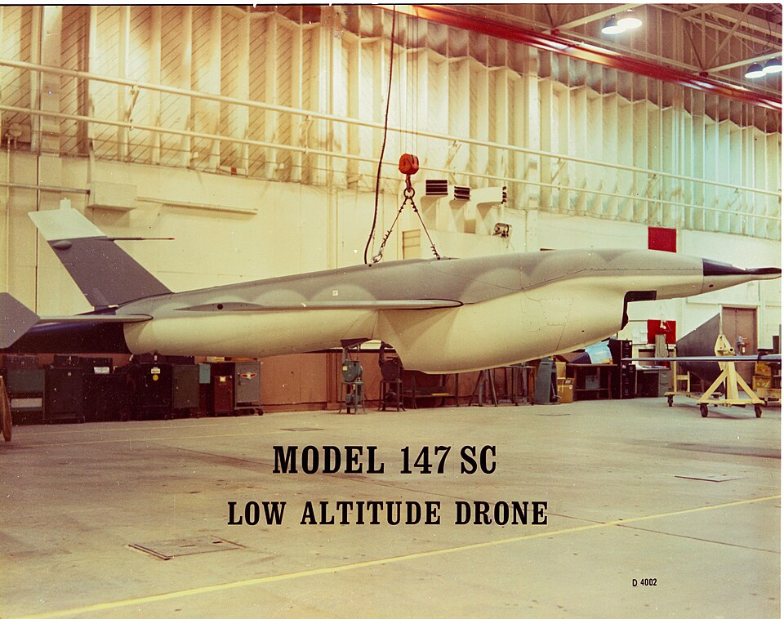
6주차 — 상승과 하강
올라가고 내려가고!
오늘은 원하는 고도를 정확히 맞추는 스로틀 정밀 조작을 배운다
스로틀 정밀 조작
Notes:
지난 주에 이륙이랑 착륙을 성공했으니까, 오늘은 한 단계 더 나아가서 원하는 높이로 정확하게 올라가고 내려오는 연습을 할 거예요. 1m, 3m처럼 특정 고도를 딱 맞추는 게 생각보다 어렵지만, 오늘 배우는 방법을 쓰면 훨씬 쉬워져요. 집중해서 따라오면 오늘 미션도 충분히 성공할 수 있어요!

Slide 2
🎓
선생님 소개
6주차
선생님의 연구
🎓
자동차가 스스로 레이싱 트랙을 달리도록 하는 연구
사람 없이 달리는 자율주행 레이싱카가 가장 빠른 길을 찾아 달리게 만들어요
강경태 선생님
UNIST 기계공학과 석사
드론과의 연결고리
High-Assurance Mobility Control Lab
자율주행 자동차 → 드론도 스스로 날아요!
센서와 프로그래밍 → 드론에도 같은 기술이!
AI 알고리즘 → 드론의 두뇌를 만들어요
지도교수: 권철현 교수님
선생님은 로봇과 드론의 두뇌를 연구하는 전문가예요!
드론 코딩 교실
2 / 13
Notes:
안녕하세요, 강경태 선생님이에요. 선생님이 연구하는 자율주행 레이싱카도 트랙에서 정확한 속도와 방향을 계산해서 달려야 해요. 오늘 배우는 드론 고도 조절도 마찬가지예요, 얼마나 정확하게 원하는 값에 맞추느냐가 핵심이에요. 자동차든 드론이든 정밀한 제어가 기본이랍니다!

Slide 3
✈️
학습목표
6주차
스로틀 조작으로 지정 고도를 정확히 맞추고 5초 이상 유지한다
스로틀 스틱의 역할을 설명할 수 있다
1m, 3m 지정 고도로 상승할 수 있다
지정 고도를 5초 이상 유지(호버링)할 수 있다
지정 고도에서 부드럽게 하강할 수 있다
고도계 숫자를 읽고 조작에 활용할 수 있다
드론 코딩 교실
3 / 13
Notes:
오늘 수업 목표는 다섯 가지예요. 가장 중요한 건 세 번째, 지정 고도에서 5초 이상 버티기예요. 5초가 짧아 보여도 드론이 흔들리면 의외로 길게 느껴져요. 하나씩 차근차근 배우다 보면 마지막 미션에서 다 쓸 수 있게 돼요!

Slide 4
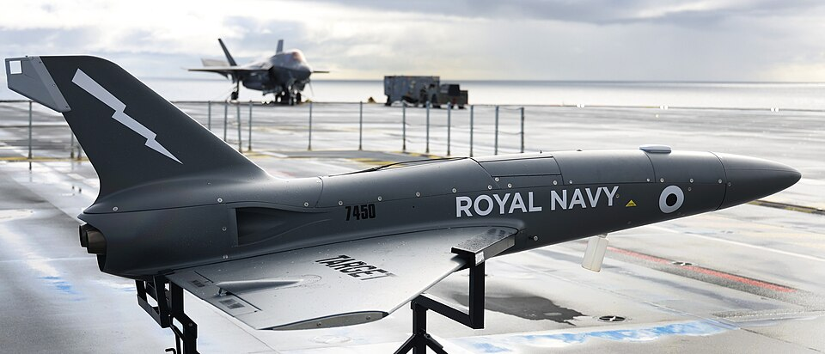
✈️
스로틀이란? — 모터 출력을 내 손으로
6주차
스로틀 = 모터 전체 출력 비율
출력 올리면 프로펠러 빠르게 회전 → 양력 증가 → 상승
출력 내리면 프로펠러 느리게 회전 → 양력 감소 → 하강
출력 = 양력일 때 → 호버링(공중 정지)
자동차 액셀과 비슷하지만 위아래로 작동
드론 코딩 교실
4 / 13
Notes:
스로틀은 자동차로 치면 액셀 페달이에요. 밟으면 빨라지고 떼면 느려지죠. 드론에서는 빨라지는 방향이 위쪽이에요. 네 개 프로펠러가 모두 빠르게 돌면 바람을 아래로 밀어내서 드론이 위로 떠오르는 거예요. 이 원리를 알면 얼마나 세게 눌러야 할지 감이 잡힐 거예요!

Slide 5
✈️
고도와 스로틀의 관계 — 그래프로 보기
6주차
스로틀을 올릴수록 고도가 올라가고, 중립을 유지하면 고도가 유지된다
X축: 시간
Y축: 고도(m)
구간 A: 스로틀 증가 → 고도 상승(기울기 가파름)
구간 B: 스로틀 중립 → 고도 유지(수평선)
구간 C: 스로틀 감소 → 고도 하강
핵심: 중립 구간이 넓을수록 호버링 안정
드론 코딩 교실
5 / 13
Notes:
이 그래프를 보면 스로틀이랑 고도가 어떻게 연결되는지 한눈에 알 수 있어요. 선이 올라가는 구간은 스로틀을 누르고 있는 거고, 평평한 구간은 손을 뗀 호버링 상태예요. 오늘 미션은 이 그래프를 머릿속에 그리면서 스로틀을 조작하는 거예요. 그래프 모양을 따라가듯이 W 키를 눌렀다 뗐다 해보세요!

Slide 6
✈️
부드럽게 올리는 비결 — 미세 조작의 기술
6주차
X: W 키 길게 누르기 → 고도 폭발적 상승 → 제어 어려움
O: W 키 짧게 여러 번 탭 → 고도 조금씩 상승 → 원하는 위치에서 정지
탭 간격: 0.2~0.3초 권장
고도 0.5m씩 올리는 연습 먼저
드론이 흔들리면 잠시 멈추고 안정 후 계속
드론 코딩 교실
6 / 13
Notes:
스로틀 조작의 비결은 '짧게 여러 번'이에요. W 키를 꾹 누르면 드론이 너무 빨리 올라가서 멈추기가 어려워요. 대신 W를 톡, 멈추고, 드론 위치 확인하고, 또 톡, 이렇게 반복하면 훨씬 정확하게 원하는 높이에 멈출 수 있어요. 피아노 건반을 짧게 치듯이 해보세요!

Slide 7
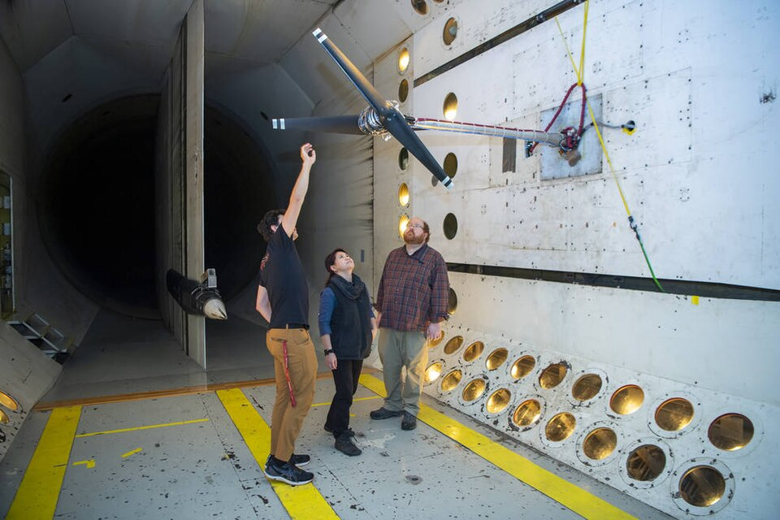
✈️
고도 유지 연습 — 눈금 기준으로 버티기
6주차
고도계 눈금을 기준으로 드론이 흔들려도 목표 고도로 되돌리는 연습을 한다
고도계 화면 위치 확인하기
목표 고도에서 ±0.2m 이내 유지 목표
드론이 낮아지면 W 한 번 탭
드론이 높아지면 S 한 번 탭
눈금에서 시선 떼지 않기
처음엔 1m 유지, 익숙해지면 3m 도전
드론 코딩 교실
7 / 13
Notes:
고도를 유지하는 건 생각보다 어려워요. 드론이 조금씩 올라가거나 내려오거든요. 그래서 고도계 숫자를 계속 보면서 1m에서 벗어날 것 같으면 바로 W나 S를 한 번 탭해줘야 해요. 마치 줄타기 하면서 균형 잡는 것처럼요. 처음엔 어렵지만 10번만 해보면 감이 온다고 약속해요!

Slide 8
✈️
시뮬레이터 미션 — 1m→3m→1m 고도 여행
6주차
세 단계 고도를 순서대로 맞추며 스로틀 정밀 조작 능력을 검증한다
1단계: 이륙 후 1m 고도에서 5초 유지
2단계: 3m 고도로 상승 후 5초 유지
3단계: 다시 1m로 하강 후 5초 유지
4단계: 안전 착륙
허용 오차: 각 단계 ±0.3m
제한 시간: 3분
드론 코딩 교실
8 / 13
Notes:
오늘 미션은 세 층짜리 건물을 드론으로 올라갔다 내려오는 것처럼 생각하면 돼요. 1층(1m)에서 출발해서 3층(3m)까지 올라갔다가, 다시 1층으로 내려오는 거예요. 각 층에서 5초씩 멈춰야 하니까 호버링 연습이 핵심이에요. ±0.3m 오차가 있어도 되니까 너무 긴장하지 말고 도전해 보세요!

Slide 9
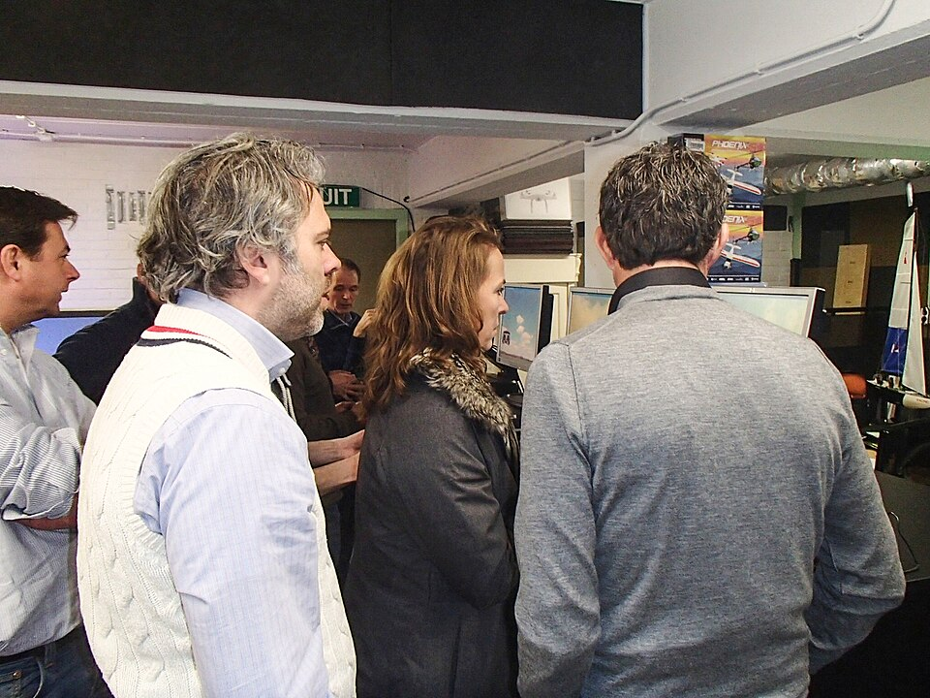
✈️
고도계 읽는 법
6주차
고도계 위치: 화면 좌측 또는 HUD 상단
단위: 미터(m)
숫자가 올라가면 상승 중
숫자가 내려가면 하강 중
숫자가 고정되면 호버링
소수점 첫째 자리까지 확인 (예: 1.0m, 2.5m)
드론 코딩 교실
9 / 13
Notes:
HUD는 Head-Up Display의 줄임말로, 비행 중에 필요한 정보를 화면에 띄워주는 거예요. 전투기 조종사도 HUD를 보면서 비행해요. 고도계 숫자를 소수점까지 읽는 연습을 해야 1.0m랑 1.3m 차이를 구분할 수 있어요. 숫자가 빠르게 바뀐다면 스로틀 조작이 너무 강한 거예요, 좀 더 부드럽게 해보세요!

Slide 10
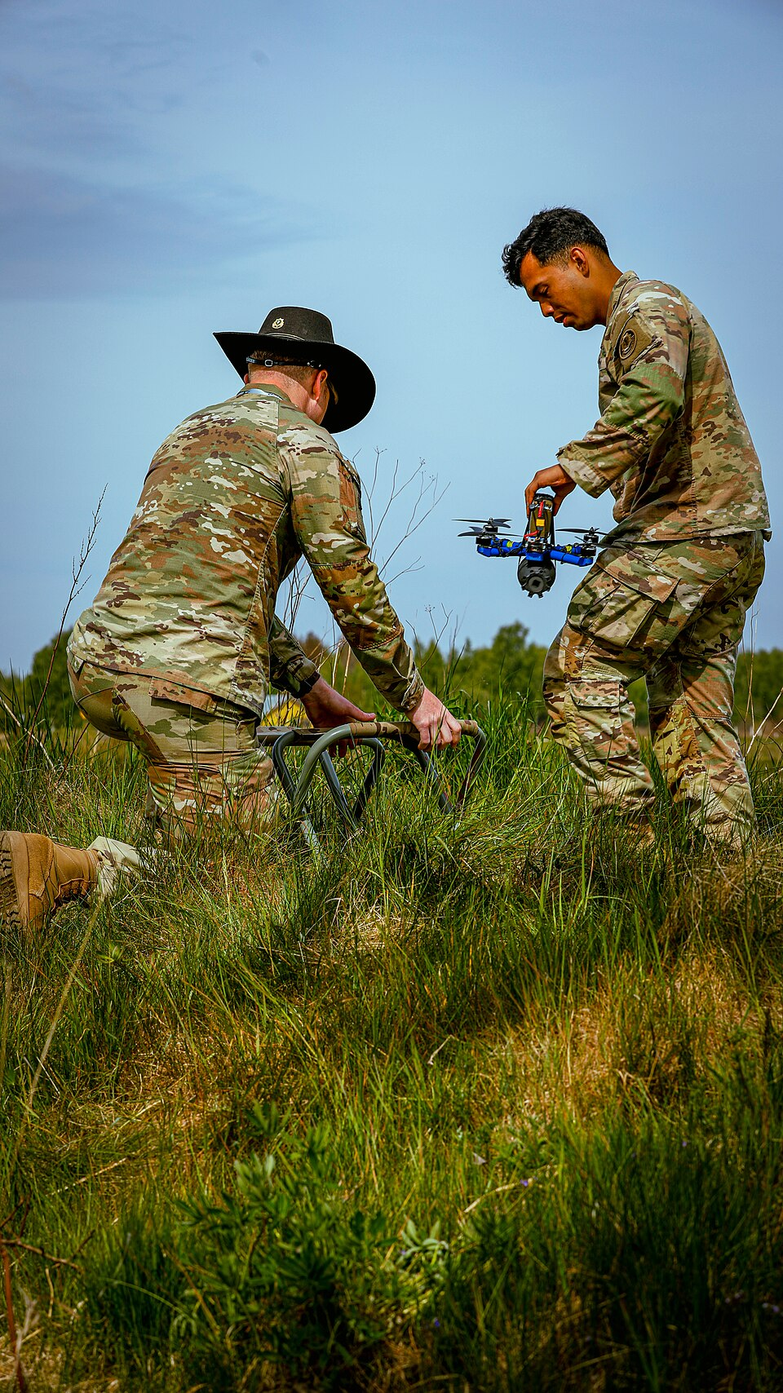
✈️
미세 조작 테크닉 — 프로처럼 날기
6주차
예측 조작: 목표 고도 0.2m 전에 스로틀 중립
관성 때문에 드론이 조금 더 올라감
보정 조작: 흔들릴 때 반대 방향 한 번 탭
시선 분배: 고도계 70% + 드론 자세 30%
느리게 천천히가 빠르게 정확하게보다 낫다
드론 코딩 교실
10 / 13
Notes:
프로 드론 조종사들은 목표 지점에 딱 맞춰서 멈추지 않아요. 조금 전에 미리 스로틀을 놔서 드론이 관성으로 딱 그 자리에 오도록 계산해요. 처음엔 어렵지만, 연습하다 보면 감이 생겨요. 오늘은 일단 목표 고도 0.2m 전에 손을 떼는 것만 연습해 봐요. 나머지는 자연스럽게 따라올 거예요!

Slide 11
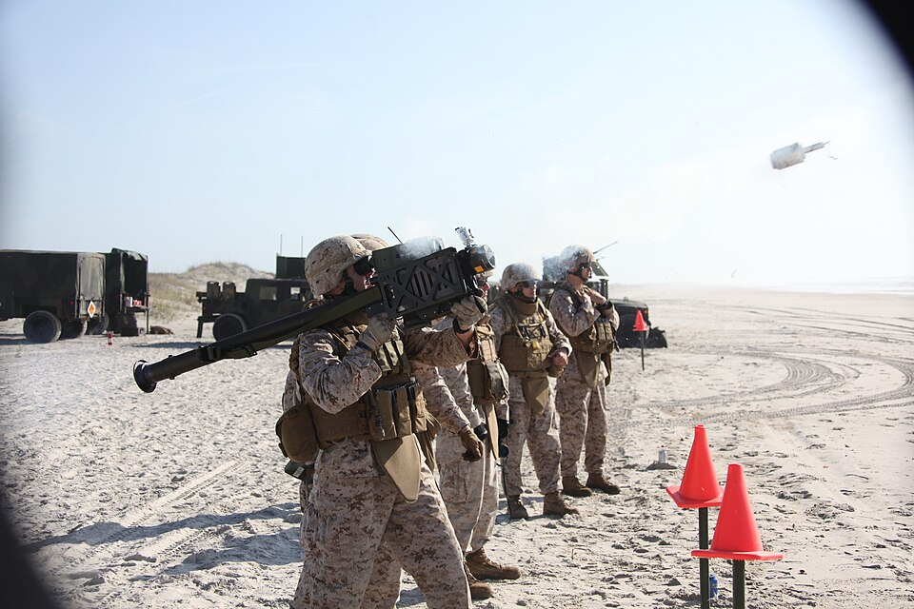
✈️
실습 미션 안내 — 지금 바로 도전!
6주차
1m→3m→1m 미션을 3번 시도하며 매 시도마다 정확도를 높인다
총 3번 시도 가능
1회차: 고도계 보면서 천천히 도전
2회차: 탭 입력 기법 적용
3회차: 예측 조작 시도
기록지에 각 단계 도달 시간 기록
3단계 모두 성공 시 스티커 2장!
드론 코딩 교실
11 / 13
Notes:
이제 직접 해볼 시간이에요! 1회차엔 그냥 천천히 해보고, 2회차엔 W 키를 짧게 탭하는 방법을 써보고, 3회차엔 목표 고도 직전에 손을 떼는 예측 조작까지 해봐요. 3번 하다 보면 분명히 1회차보다 3회차가 훨씬 잘 될 거예요. 기록지에 시간도 써봐요, 자기가 얼마나 빨라졌는지 눈으로 확인할 수 있어요!

Slide 12
✈️
흔한 실수와 해결법
6주차
실수1: 3m 넘어서 계속 상승 → 해결: 목표 0.2m 전에 손 떼기
실수2: 1m→3m 갈 때 너무 빠름 → 해결: 탭 속도 늦추기
실수3: 고도계 안 보고 감으로만 조작 → 해결: 항상 숫자 확인
실수4: 3m에서 1m로 너무 급하강 → 해결: S 키 탭 간격 넓히기
실수5: 흔들릴 때 반대 방향 과보정 → 해결: 아주 살짝만 탭
드론 코딩 교실
12 / 13
Notes:
이 실수들은 선생님도 처음 드론 배울 때 다 겪은 것들이에요. 특히 과보정이 제일 많이 나와요. 드론이 흔들릴 때 너무 세게 반대로 눌러서 오히려 더 많이 흔들리는 거예요. 조금만 탭, 기다리고, 또 조금만 탭, 이걸 기억하세요. 침착하게 기다리는 것도 드론 조종의 중요한 기술이에요!

Slide 13
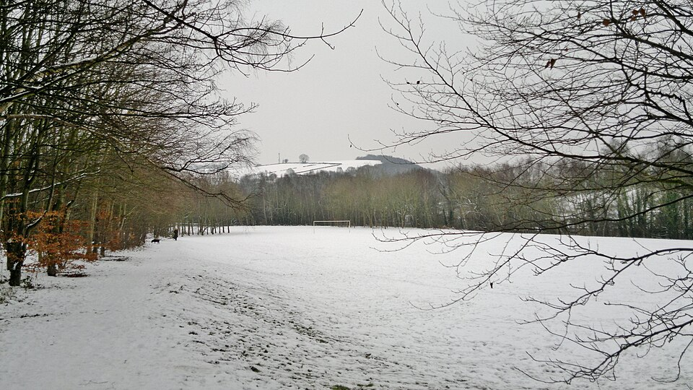
다음 시간 예고
다음 주에는 피치와 롤 스틱으로 드론을 원하는 방향으로 이동시키는 법을 배운다
탭 입력 기법
오늘 수업 수고했어요!
Notes:
오늘 스로틀을 잘 다뤘으니까 다음 주에는 드디어 앞뒤 좌우로 날아다닐 거예요! 조종기 오른쪽 스틱을 쓰는 피치랑 롤 조작을 배우고, 사각형 경로를 따라 날아가는 미션도 있어요. 오늘 배운 호버링이 탄탄해야 이동 조작도 잘 된다는 거 잊지 마세요. 오늘도 정말 잘 했어요, 다음 주에 만나요!

